Slide 1
বিজ্ঞান ক্লাসে সকলকে
স্বাগতম

Slide 2
পরিচিতি
উজ্বল মাজুমদার কুমার
সহকারী শিক্ষক
বড়বামনদহ স: প্রা: বিদ্যালয়
কোটচাঁদপুর, ঝিনাইদহ।
শ্রেণিঃ পঞ্চম
বিষয়ঃ বাংলাদেশ ও বিশ্বপরিচয়
পাঠ শিরোনামঃ আমাদের জীবনে তথ্য
পাঠ্যাংশঃ তথ্য বিনিময়ের গুরুত্ব
অধ্যায়ঃ ১০

Slide 3
শিখনফল
১১.১.১- ব্যাক্তি, সমাজ ও রাষ্ট্রীয় জীবনে তথ্য আদান-প্রদানের গুরুত্ব ব্যাখ্যা করতে পারবে।

Slide 4
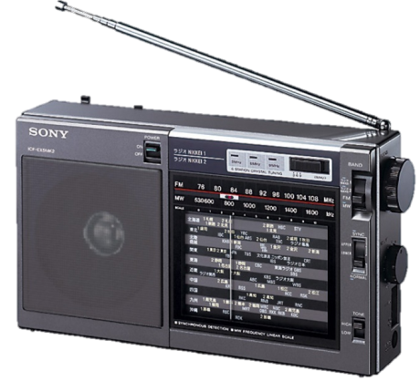
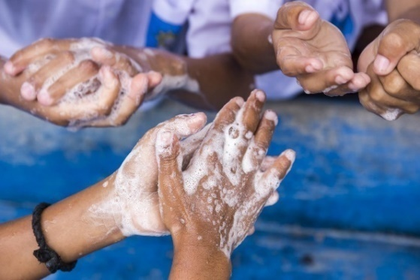
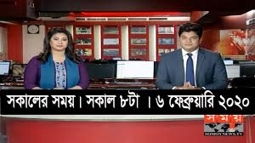
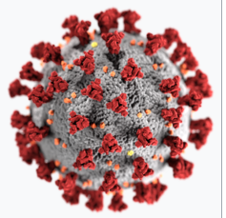
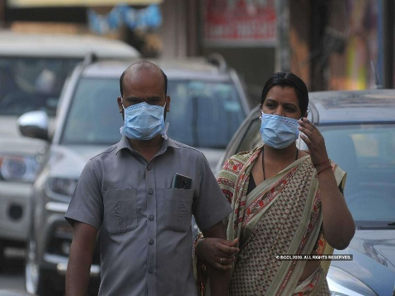
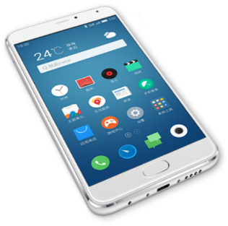
ছবিতে কী দেখতে পাচ্ছ ?
করোনা ভাইরাস সংবাদ
রেডিও, টিভি ও মোবাইলে করোনা ভাইরাসের সংবাদ শুনে মানুষ সচেতন হয়ে সাবান দিয়ে হাত পরিস্কার করছে এবং মাস্ক পরে বাইরে বের হচ্ছে ।

Slide 5
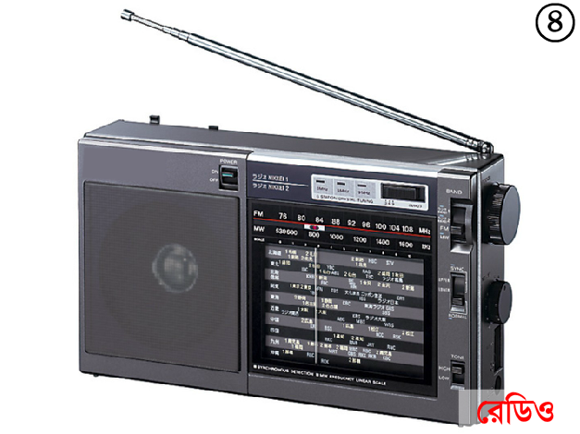
২। টেলিভিশন ও রেডিও থেকে আমরা কি জানতে পাই?

Slide 6
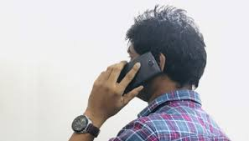
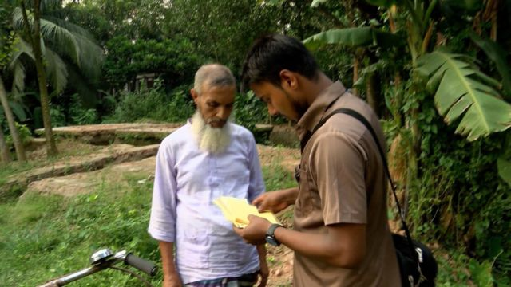
আজকের পাঠ
তথ্য বিনিময়ের গুরুত্ব

Slide 7
জেনে নিই-
প্রশ্নঃ তথ্য কী ?
উত্তরঃ যোগাযোগের মাধ্যমে আমরা যে জ্ঞান লাভ করি তা ই তথ্য।
প্রশ্নঃ আমরা কীভাবে তথ্য সংগ্রহ করি ?
উত্তরঃ ▪ অন্যের সাথে কথা বলে ।
▪ চিঠি লিখে ।
▪ তথ্য ও যোগাযোগ প্রযুক্তি ব্যবহার করে ।
প্রশ্নঃ তথ্য বিনিময় কী ?
উত্তরঃ তথ্য বিনিময় হলো এমন একটি প্রক্রিয়া যার মাধ্যমে তথ্য বন্ধু, পরিবার ও অন্যান্য মানুষের সঙ্গে আদান-প্রদান করা হয়।

Slide 8
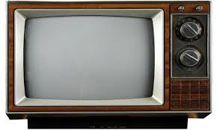
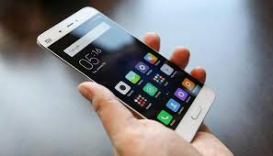
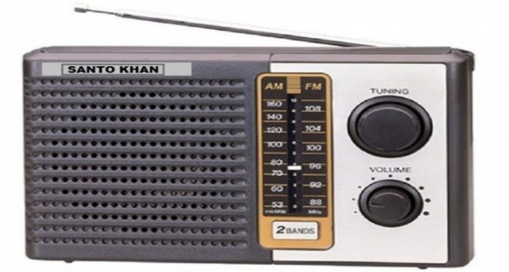
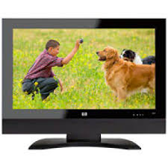
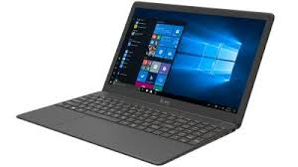
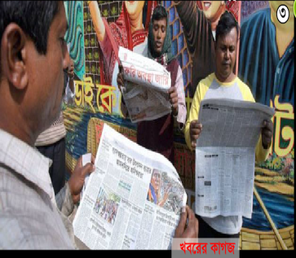
কোথা থেকে আমরা তথ্য পেয়ে থাকি?

Slide 9
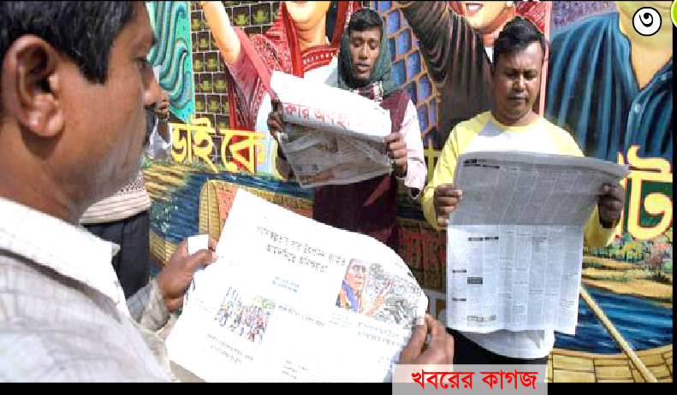
১। বই থেকে কি পাই?
বই থেকে আমরা বিভিন্ন জ্ঞান অর্জন করতে পারি।
২। খবরের কাগজ থেকে কি জানতে পাই?
খবরের কাগজ থেকে দেশ-বিদেশের খবর জাতে পারি।

Slide 10
একক কাজ
তথ্য বিনিময়ের উপায়গুলো কী কী?

Slide 11
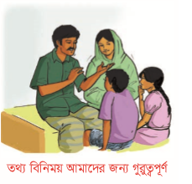
তথ্য বিনিময়ের উপায়গুলোঃ
তথ্য আদান প্রদান করে
তথ্য বিভিন্ন মাধ্যমে প্রচার করে

Slide 12
কম্পিউটার
বই
টেলিভিশন
আমরা কী কী মাধ্যমে তথ্য বিনিময় করতে পারি?
রেডিও
মোবাইল

Slide 13
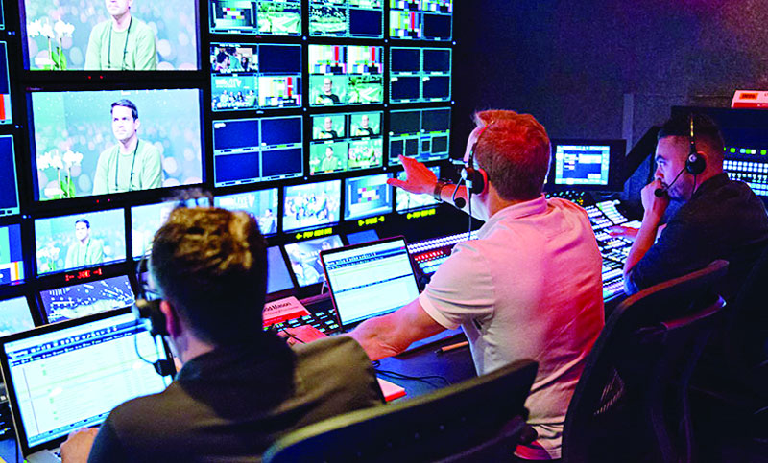
আইসিটির ব্যবহার এসব তথ্য বিনিময় সহজ করেছে ।

Slide 14
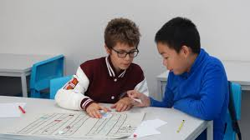
জোড়ায় কাজ
আমরা কেন তথ্য বিনিময় করব তা ৩টি বাক্যে তোমাদের খাতায় লেখ। কাজটি তোমরা জোড়ায় কর এবং পাশের অন্যান্য জোড়ার সাথে মিলিয়ে দেখ।

Slide 15
ছবিতে তোমরা কি দেখতে পাচ্ছ ?
তথ্য বিনিময়ের মাধ্যমে ঘরে বসে বিনোদন উপভোগ করা যায় ।

Slide 16
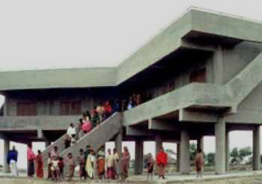
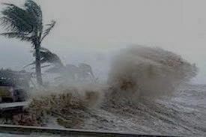
ছবিতে তোমরা কি দেখতে পাচ্ছ ?
তথ্য বিনিময় আমাদের নিরাপদ থাকতে এবং বিপদ থেকে রক্ষা পেতে সাহায্য করবে ।

Slide 17
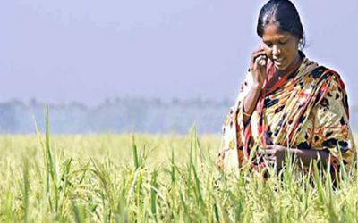
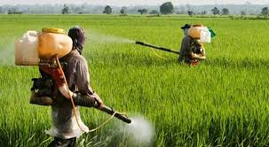
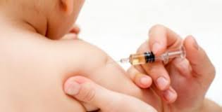
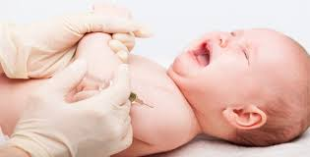
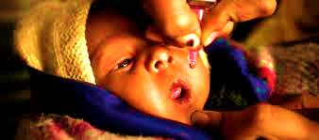
তথ্য বিনিময়ের মাধ্যমে কৃষির বালাই ব্যবস্থাপনার উন্নতি সাধনের মাধ্যমে কৃষির উৎপাদন বাড়ানো সম্ভব ।
তথ্য বিনিময় আমাদের সুস্থ থাকতে সাহায্য করবে ।

Slide 18
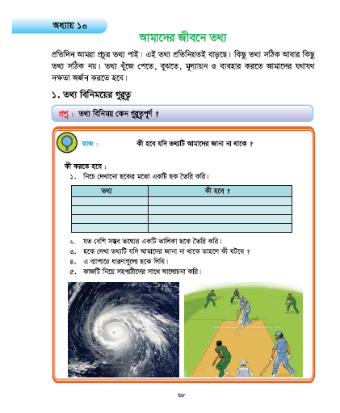
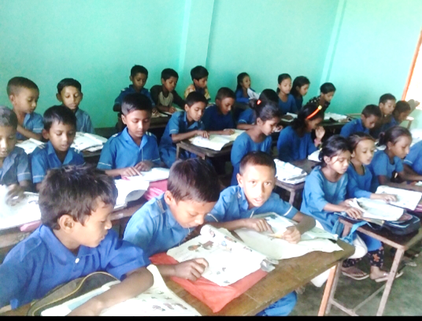
তোমাদের পাঠ্যবইয়ের ৬৮ নং পৃষ্ঠা খোল এবং৫মিনিট নিরবে পড়৷

Slide 19
তথ্য বিনিময়ের গুরুত্ব জেনে নিইঃ
তথ্য আমাদের জ্ঞানভান্ডারকে আরও সমৃদ্ধ করে।
নতুন কিছু শিখতে ও কী কতে হবে সিদান্ত নিতে সাহায্য করে।
আমাদের ব্যক্তিগত,সামাজিক ও রাষ্টীয় জীবনে তথ্য বিনিময়ের গুরুত্ব অপরিসীম।
তথ্য বিনিময় আমাদের নিরাপদ রাখতে সাহায্য করে।
তথ্য বিনিময় আমাদের ভালোভাবে বাচঁতে এবং বিপদ থেকে রক্ষা পেতে সাহায্য করে।

Slide 20
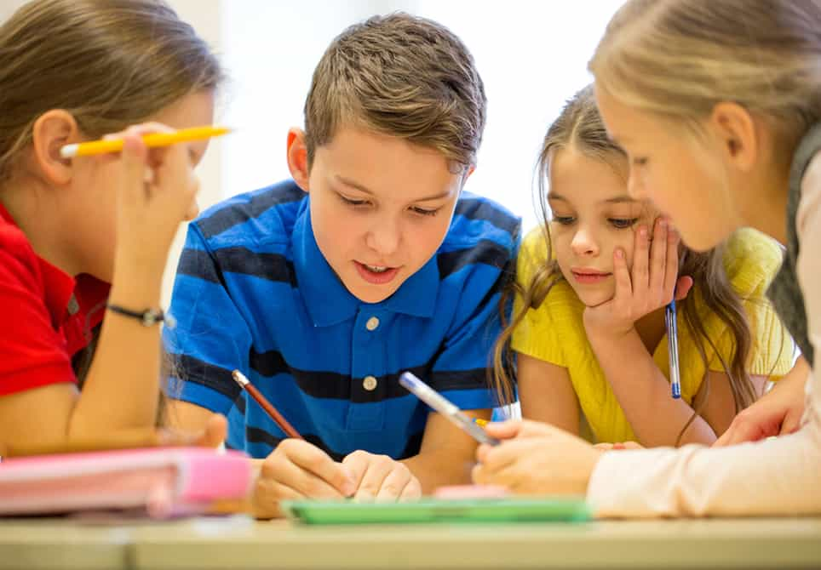
প্রতি ৫জনে একটি দল গঠন করে নিচের সংক্ষিপ্ত প্রশ্ন গুলোর উত্তর দাওঃ
১। আমরা তথ্য কোথা থেকে পাই?
২। তথ্য আমাদের কী কাজে লাগে ?
৩। তথ্য বিনিময় করলে কি হয়?
৪। দেশে করোনা ভাইরাস ছড়িয়ে পড়েছে এটি তুমি জানলে এখন তুমি কি করবে?

Slide 21
মুল্যায়ন
সঠিক শব্দ দিয়ে শুন্যস্থান পূরণ কর।
তথ্য
আইসিটি
রাষ্ট্রীয়
গুরুত্ব
১/ বর্তমানে -------------তথ্য বিনিময়ের মাধ্যম হিসেবে ব্যবহার করি।
২/ আমাদের জীবনে তথ্যের অনেক --------------- রয়েছে।
৩/ বই, টেলিভিশন, খবরের কাগজ থেকে ---------------সংগ্রহ করতে পারি।
১/ আমাদের ব্যক্তিগত, সসামাজিক ও -------------- জীবনে তথ্য বিনিময়ের গুরুত্ব অপিরিসীম।

Slide 22
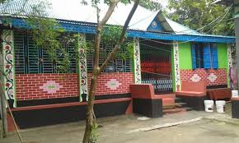
তোমার পরিবার, আত্মীয়-সজন ও বন্ধুদের সাথে তুমি কেন তথ্য বিনিময় করবে এসম্পর্কে ৪টি বাক্য লিখে আনবে।

Slide 23
সকলকে ধন্যবাদ

